Slide 1
代码优化分析和发展要求
POL自动化脚本
服务器研发中心-汤芜宣
2024.12.16

Slide 2
包的导入
仪器类的增加
函数的优化和增删
测量项和通道设置的优化
窗口和函数的优化
主窗口的函数优化

Slide 3
包的导入
增加注释说明

Slide 4
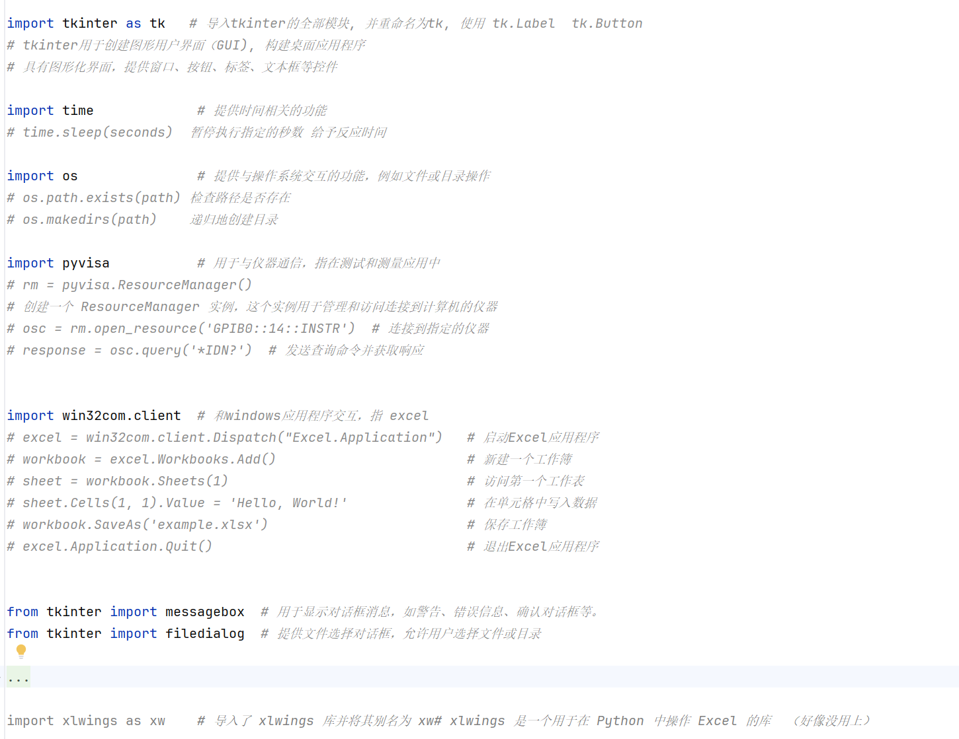
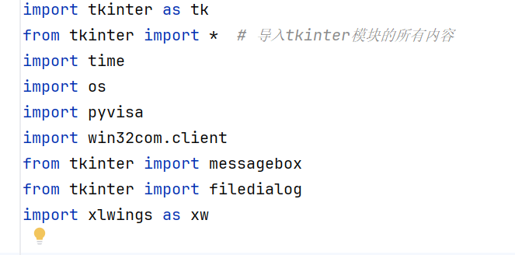
包的导入
源代码只有包的导入，没有相应说明，不利于理解和修改
新版代码增加了包的作用说明以及相应的使用实例，以便快速了解代码，明确每个包的作用以便于增删

Slide 5
仪器类的增加
增加仪器类说明、增加数据采集仪类和DCsource类

Slide 6
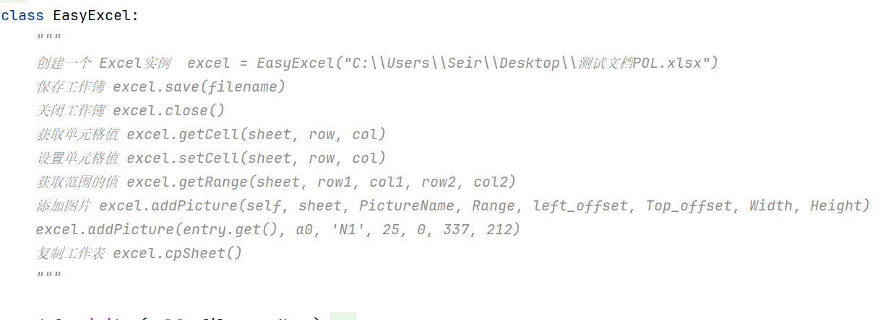
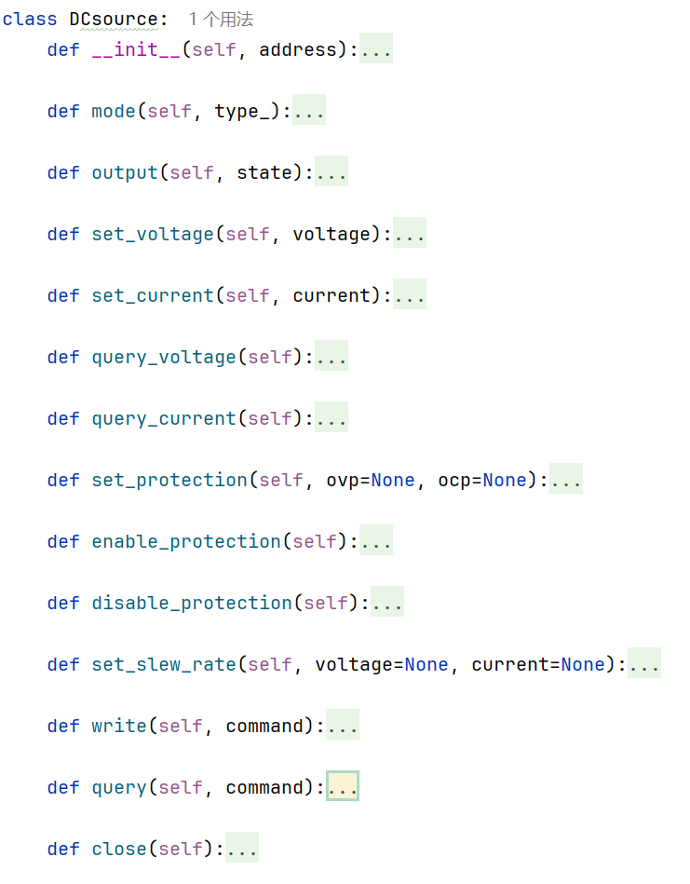
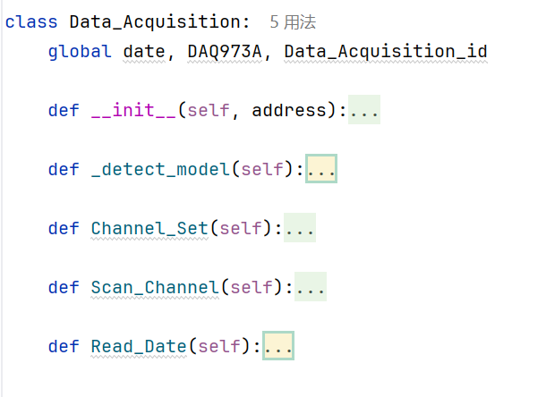
仪器类的增加
增加函数类的说明以及使用实例，方便快速了解函数功能
新增DCsource类，可以控制电压电流输入以及自动上下电
将效率测试的代码整合到软件中，增加了一个新的数据采集仪类，功能包括设备初始化、设备型号检测、通道设置、通道扫描和数据读取

Slide 7
函数的优化和增删
修改函数

Slide 8
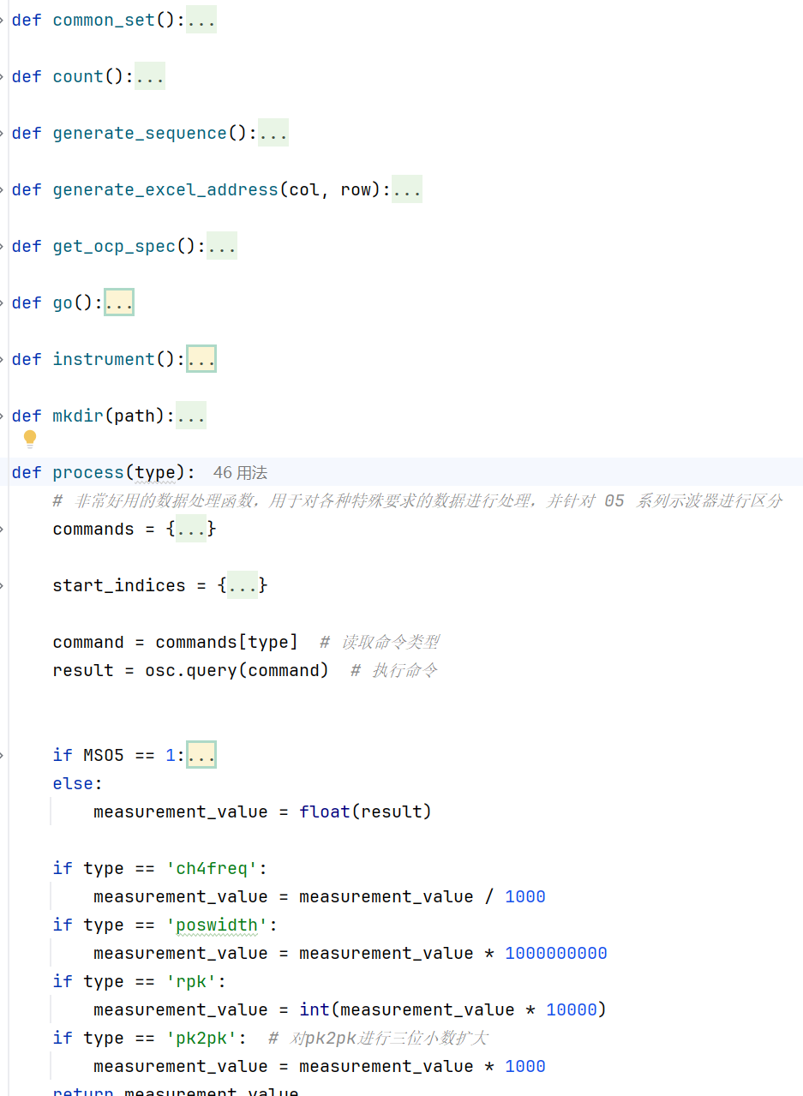
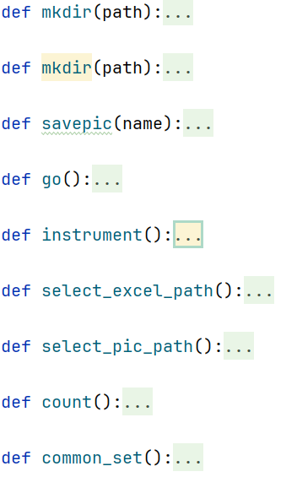
修改函数
源代码函数过少，测试函数中含有大量重复代码，因此重新编写20多个新函数，用以总结实验中的重复代码，同时针对特殊情况编写新函数

Slide 9
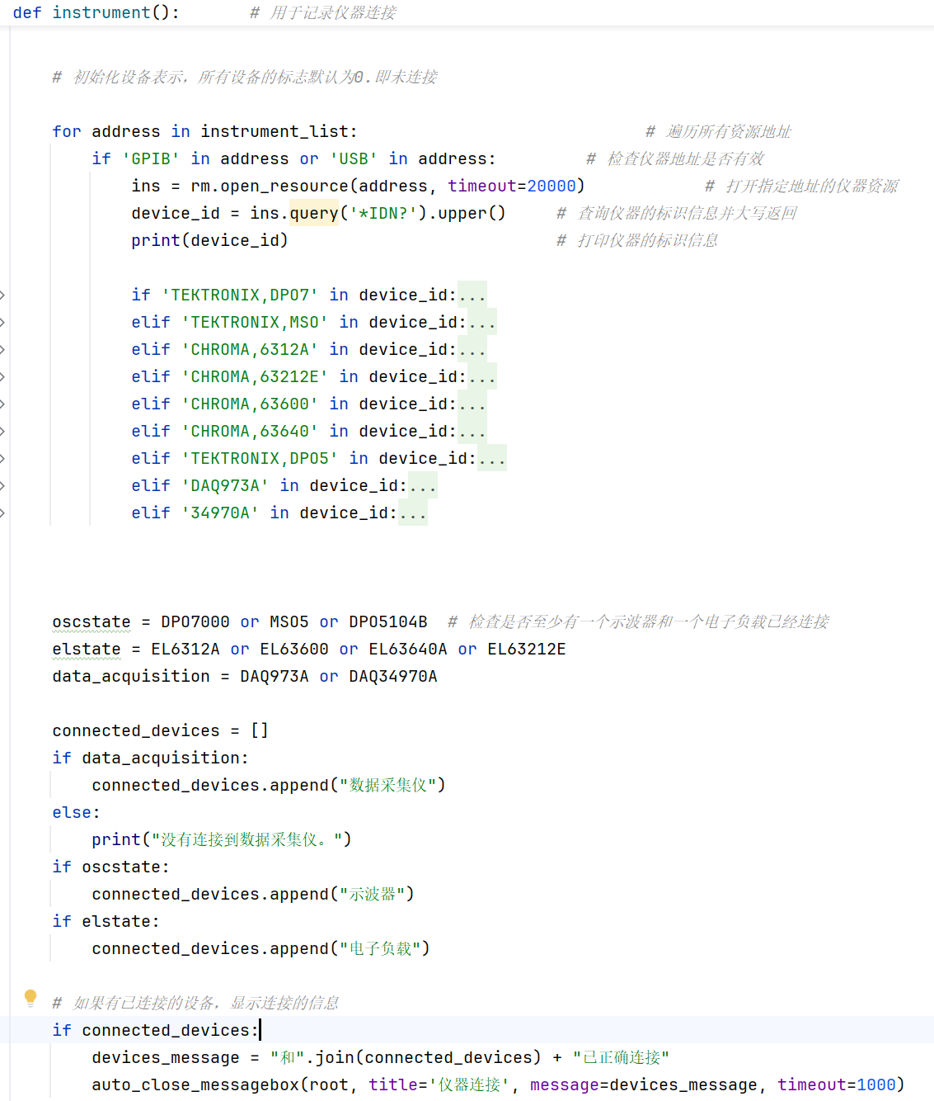
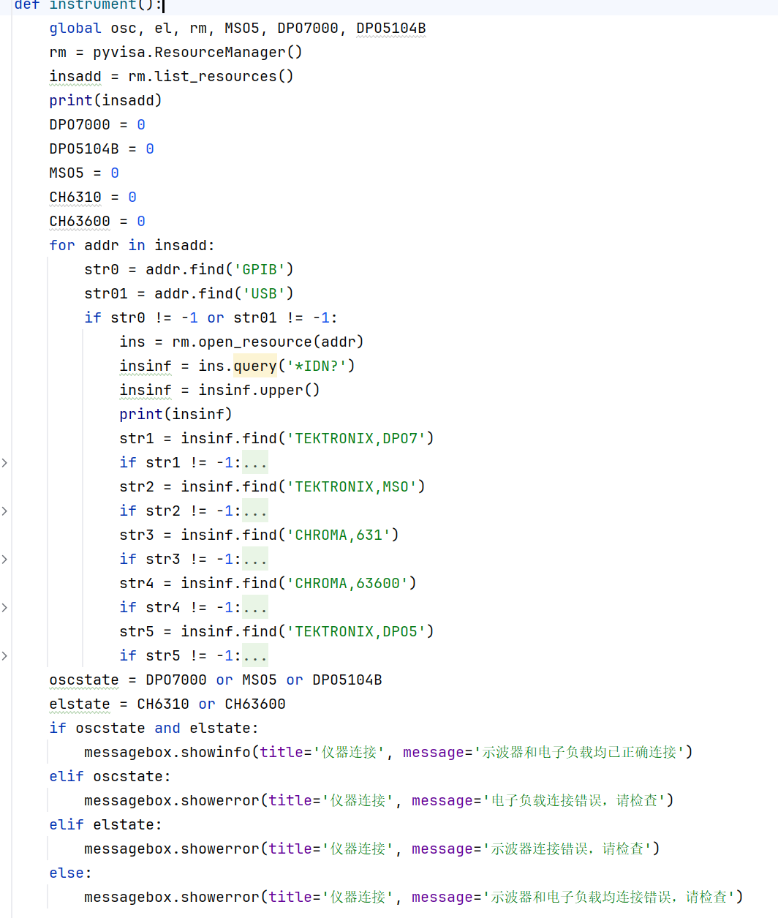
修改函数
例如在仪器连接函数中增加新的电子负载类以及数据采集仪类，重新编写仪器连接提示信息等

Slide 10
测量项和通道设置的优化
合并测量项，增加通道设置的其他项

Slide 11
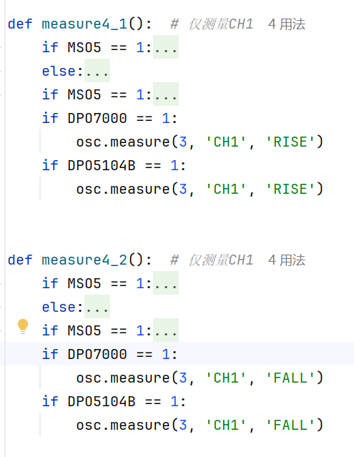
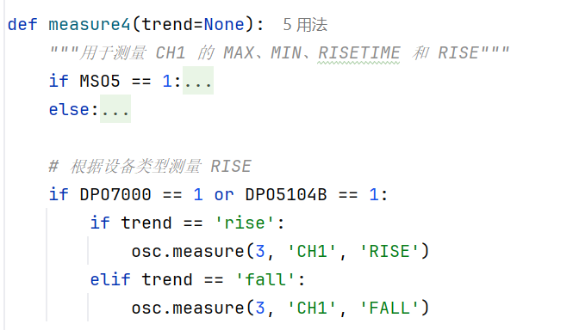
测量项和通道设置的优化
源代码因单项测试的要求，将整体函数分为多个部分，导致大量代码重复，因此后续总结为一个函数执行所有功能，对应测试项通过传参来执行通用设置，如根据触发沿的上下来设置CH1的测量项目

Slide 12
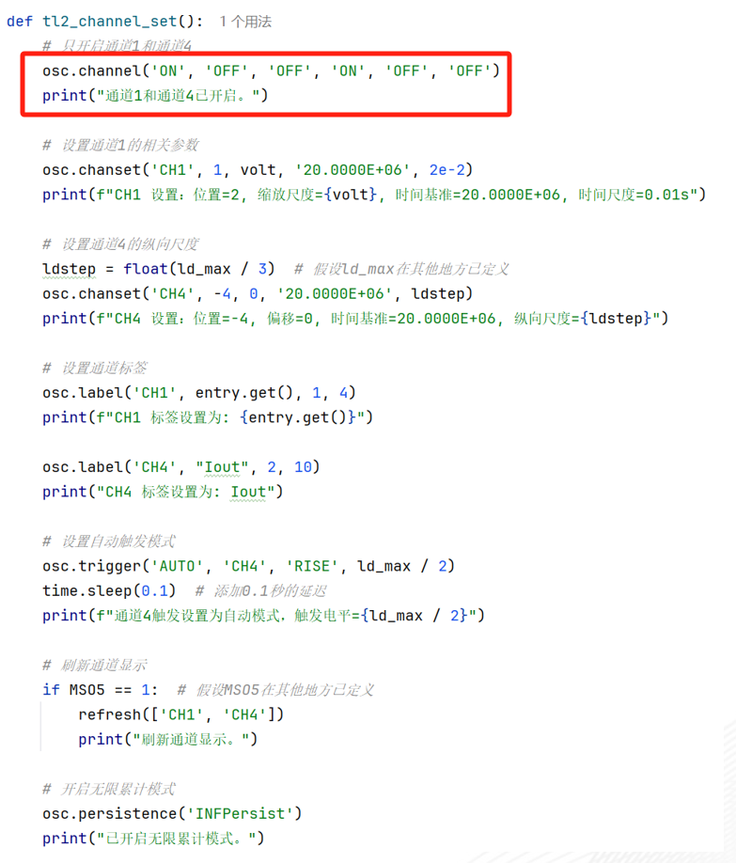
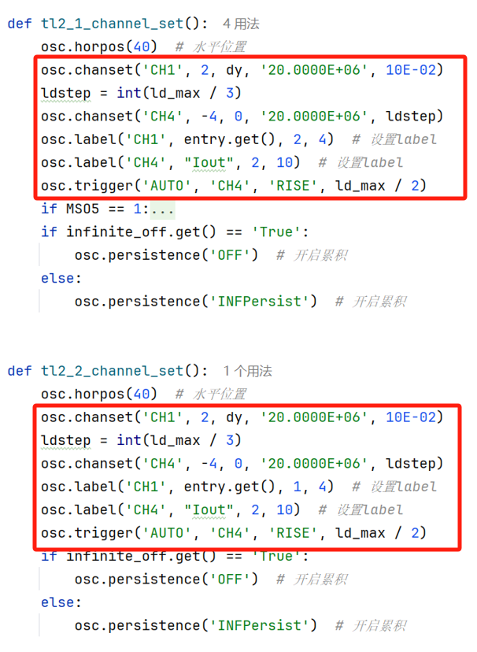
测量项和通道设置的优化
源代码同一个函数编写了四个通道设置，而大部分代码内容相同，因此压缩到一个函数中
将别的通用设置也写入到通道设置中，精简函数结构

Slide 13
窗口和函数的优化
通过实测板卡来调节函数的流程和要求

Slide 14
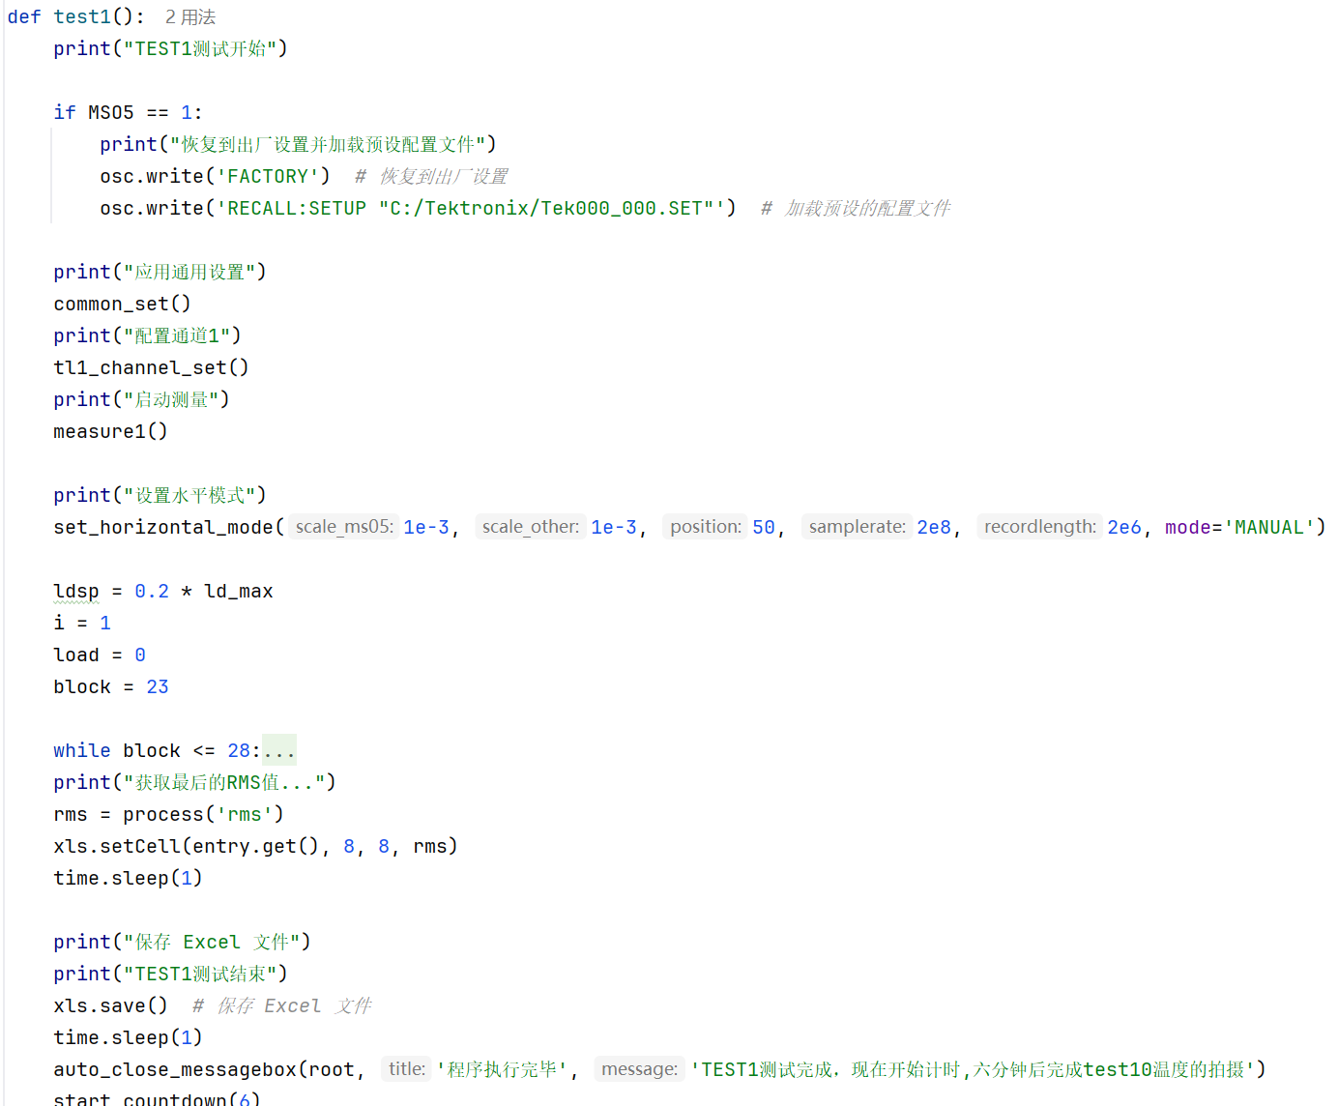
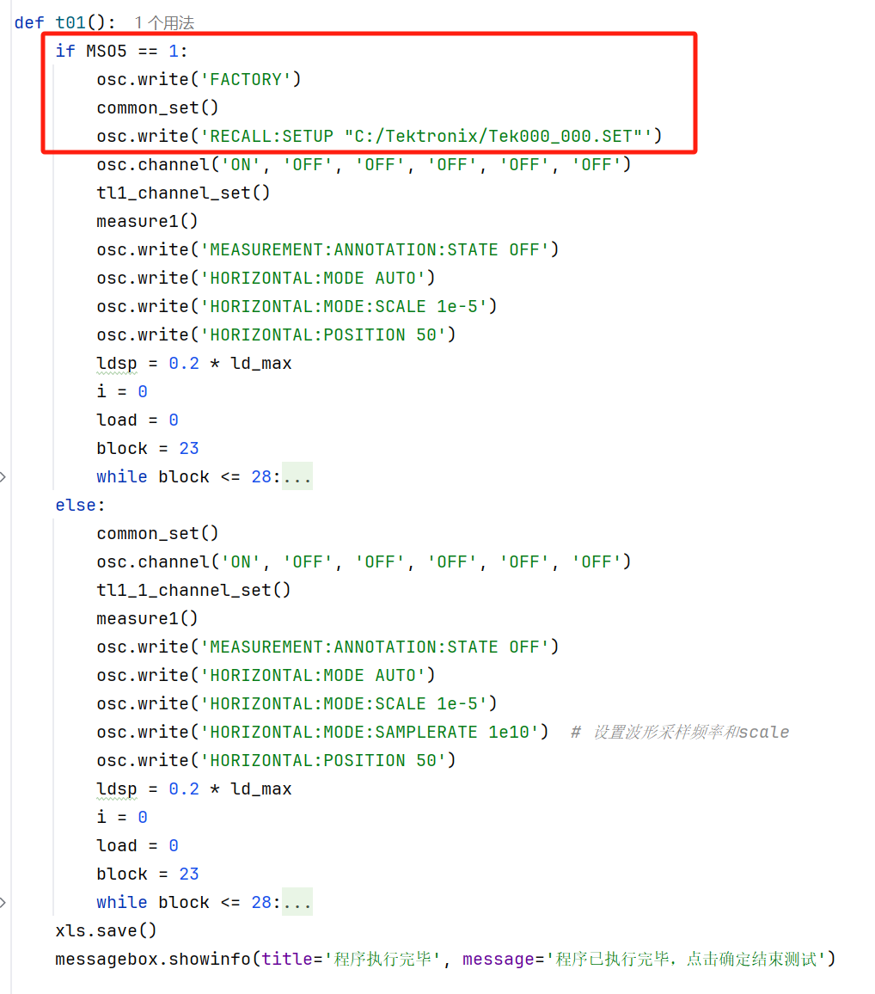
窗口和函数的优化
源代码因为区分不同示波器的型号，经常分类导致大量代码重复，总函数代码2376行，修改后1425行（含大量注释），极大程度精简了代码结构

Slide 15
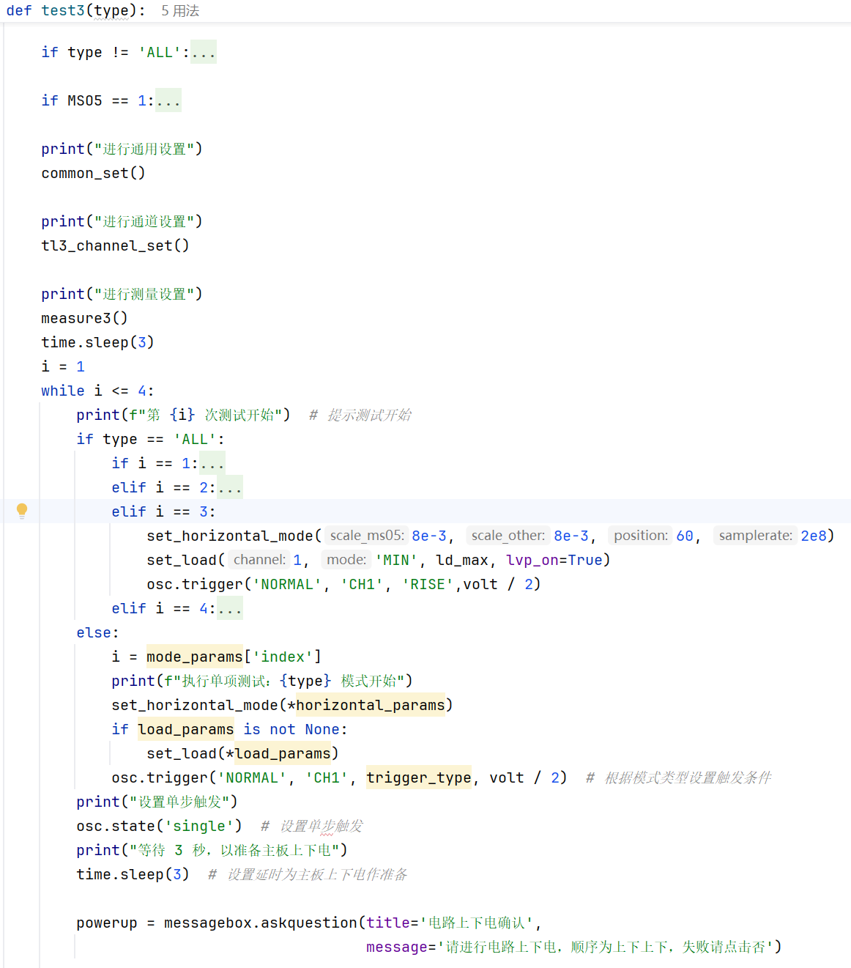
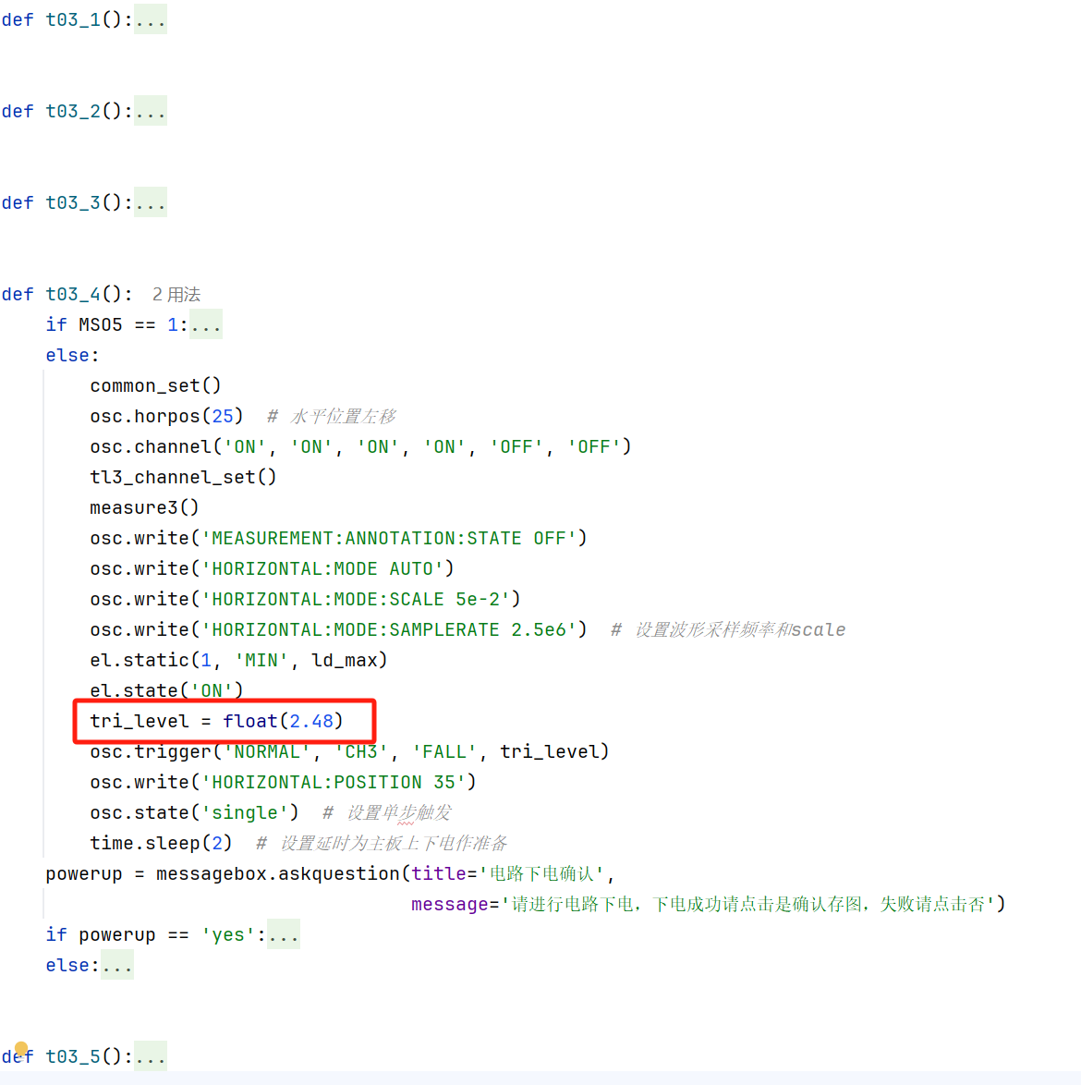
窗口和函数的优化
例如源代码中一些固定的设置，如触发固定设置为2.48V，不利于各种情况的测试项，设置为volt的二分之一，也便于实际情况修改

Slide 16
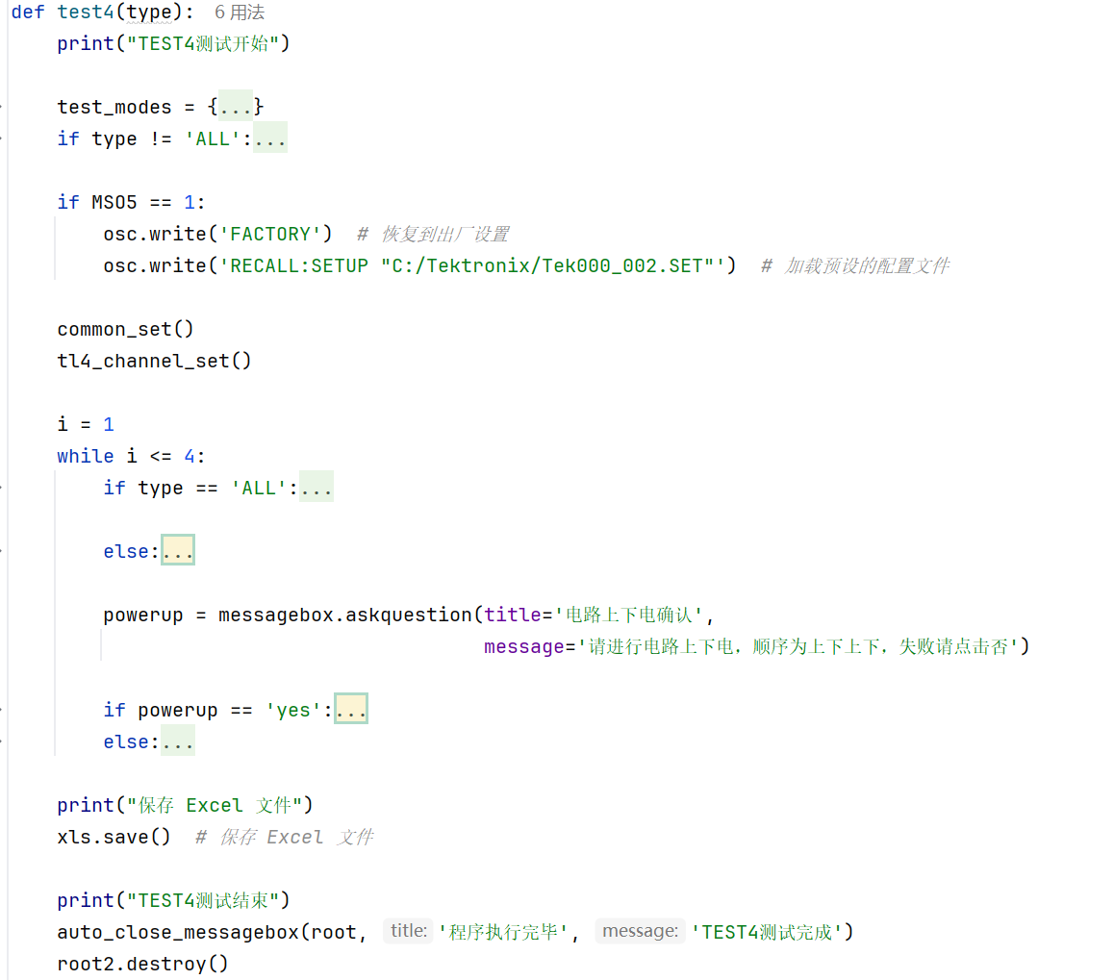
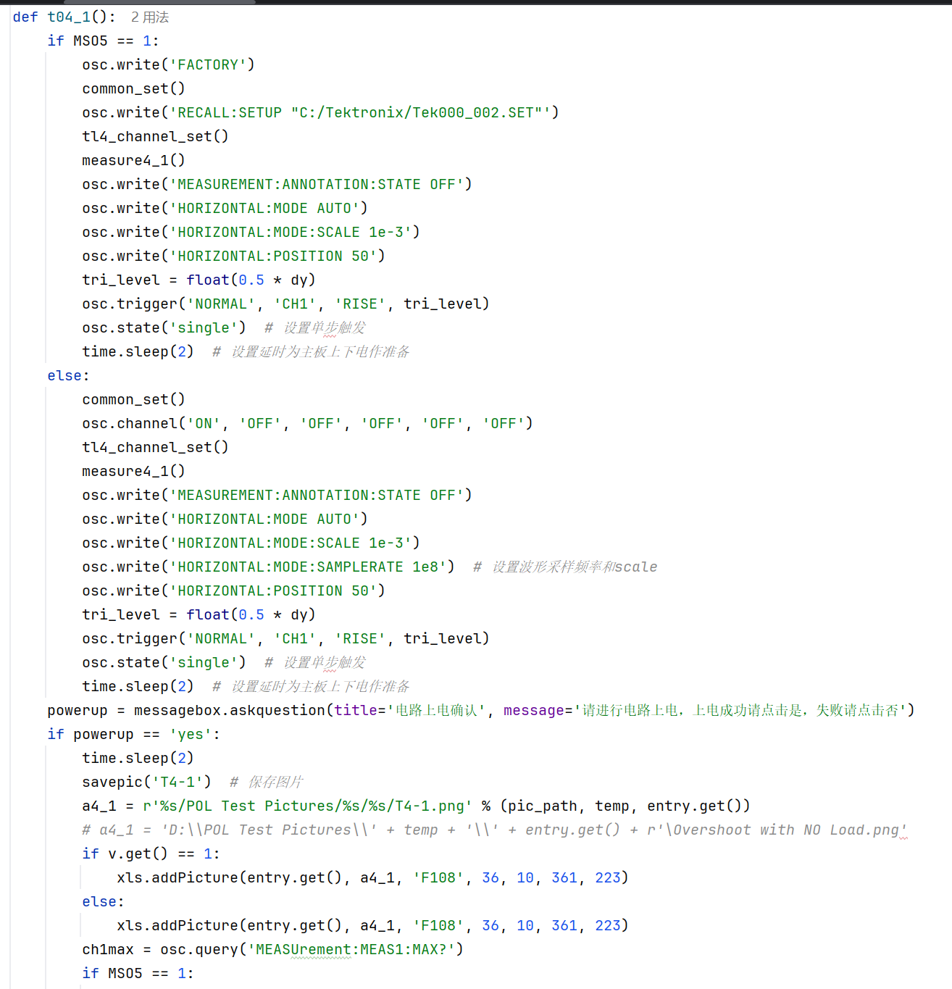
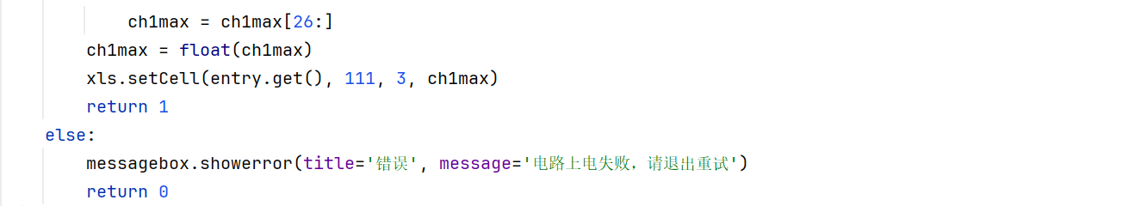
窗口和函数的优化
源代码虽然一分为四，方便定位具体函数的错误在哪，但是不利于阅读及修改，新版代码结构清晰，层次分明，高效实用

Slide 17
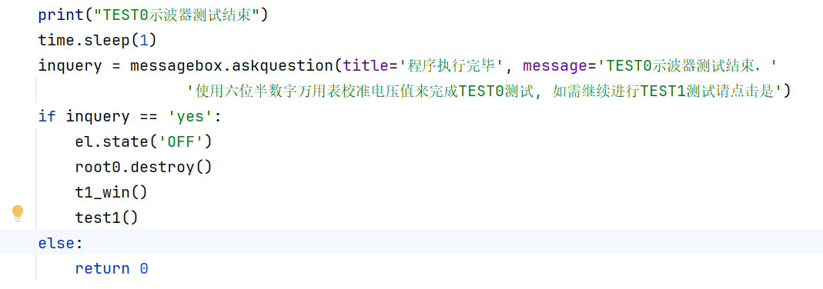
窗口和函数的优化
根据实际测试流程的要求，增设了连续实验假设，例如TEST0测试结束后，如果无问题，则可以直接进行TEST1的测试，无需再次点开TEST1窗口执行测试，同理需要更换实验器材的时候也会进行提示（TEST0-1-10-2-4-3-5-6-9)
同理在对话环节也进行了优化，现在一个实验只需进行一次确认存图，而不是每张图都要确认，上下电也可以自动控制，大大降低了人机交互环节所需时间。

Slide 18
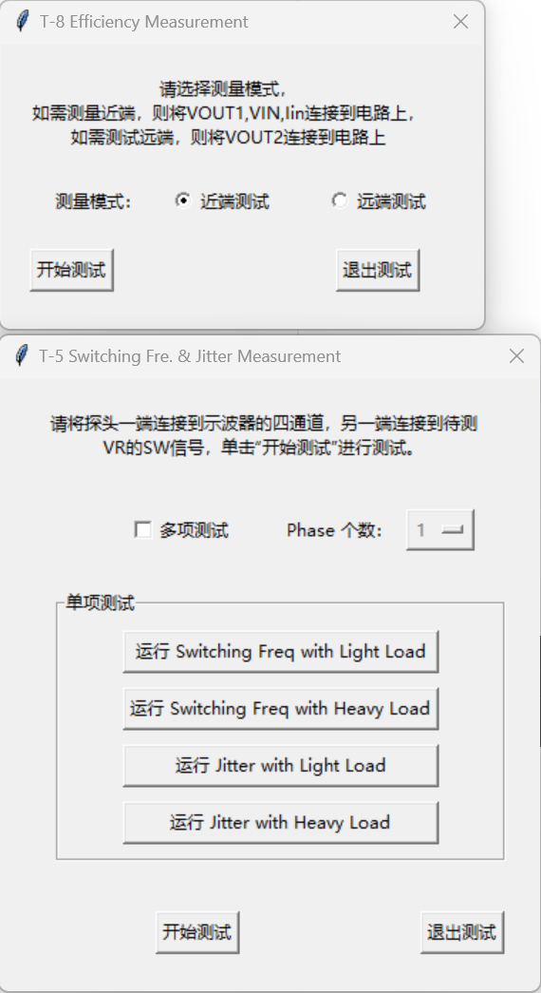
窗口和函数的优化
对于TEST5和TEST6，增加了多个phase的测量选择，可以进行正常的单个phase测试，也可以选择某个phase进行多项测试，适用于不同实验要求
对于效率测试，既有单个测试脚本，方便即时测试，也有软件脚本，统一存图和数据。
同时也增加了近端和远端选项，按需测量

Slide 19
主窗口的函数优化
去芜存菁

Slide 20
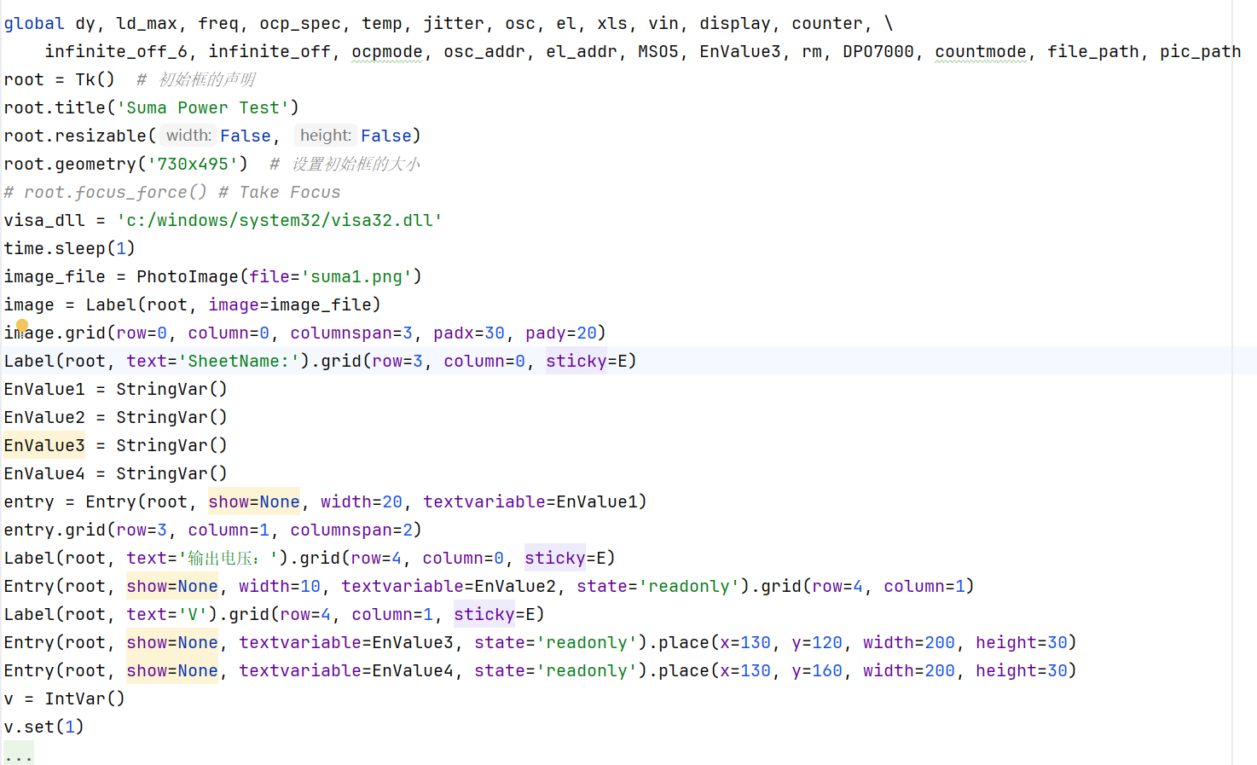
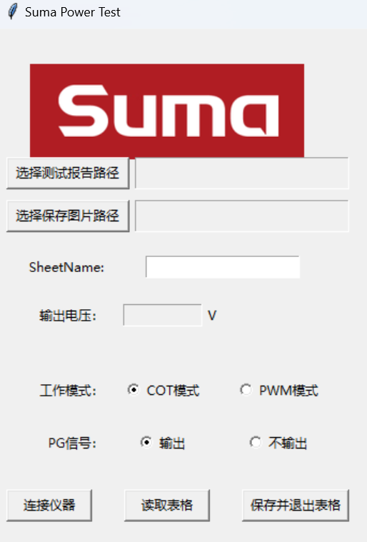
主窗口的函数优化
原界面设计没有函数体，结构混乱，部分功能已经弃用

Slide 21
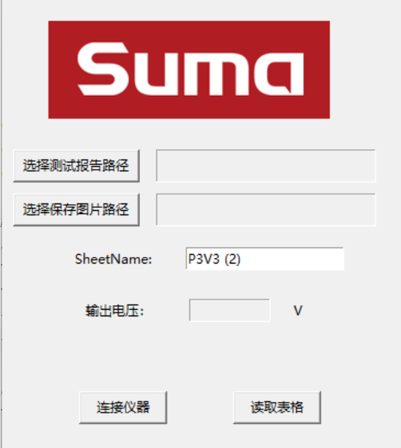
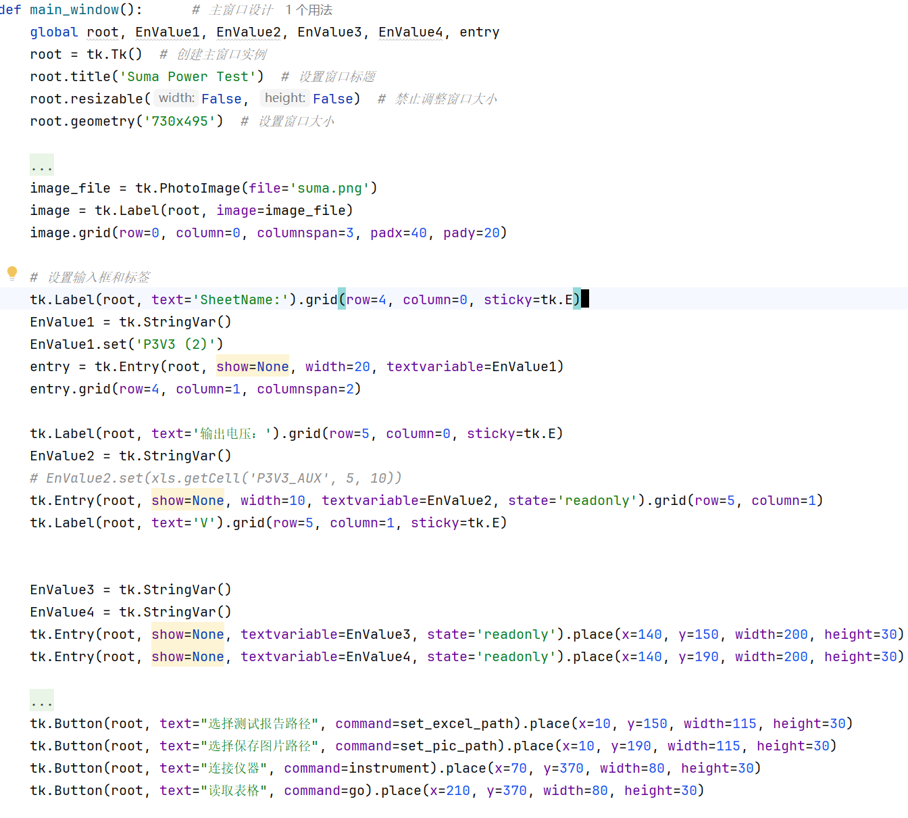
主窗口的函数优化
新界面函数整理后，功能清晰，界面简单，无需过多准备工作，同时删掉保存环节，换到函数中自动执行，连接仪器无需确认，减轻交互压力

